Slide 1


ỦY BAN NHÂN DÂN QUẬN LONG BIÊN
TRƯỜNG TIỂU HỌC ĐÔ THỊ VIỆT HƯNG
BÀI GIẢNG ĐIỆN TỬ
KHỐI 3
MÔN: TOÁN

Slide 2



Slide 3



Slide 4
LUYỆN TẬP

Slide 5
1
a) Đọc các số sau: 1 879, 6 500, 43 001, 96 075, 47 293
1 879:
Một nghìn tám trăm bảy mươi chín.
6 500:
Sáu nghìn năm trăm
43 001:
Bốn mươi ba nghìn không trăm linh một
96 075:
Chín mươi sáu nghìn không trăm bảy mươi lăm
47 293:
Bốn mươi bảy nghìn hai trăm chín mươi ba
Notes:
Chúng mình cùng chung tay làm cho khi vườn này trở nên tươi đẹp hơn nhé!

Slide 6

Cách đọc các số trong phạm vi 100 000: Đọc số dựa vào cấu tạo số và đọc lần lượt từng hàng từ trái qua phải, từ hàng cao đến hàng thấp.

Slide 7
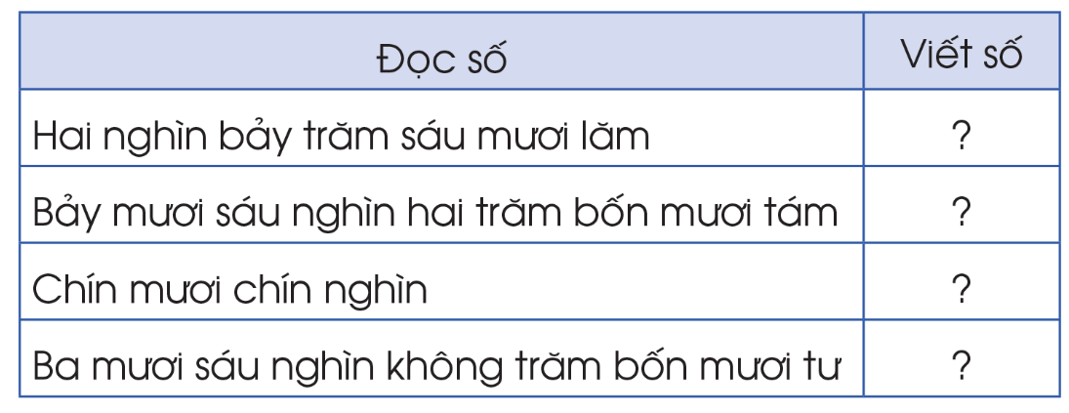
1
b) Viết các số sau:
2 765
76 248
99 000
36 044
Notes:
Chúng mình cùng chung tay làm cho khi vườn này trở nên tươi đẹp hơn nhé!

Slide 8

1
c) Viết các số ở câu b thành tổng của chục nghìn, nghìn, trăm, chục, đơn vị (theo mẫu):
2 765 =
2 000 + 700 + 60 + 5
76 248 =
70 000 + 6 000 + 200 + 40 + 8
99 000 =
90 000 + 9 000
36 044 =
30 000 + 6 000 + 40 + 4
Notes:
Chúng mình cùng chung tay làm cho khi vườn này trở nên tươi đẹp hơn nhé!

Slide 9
Mỗi số trong phạm vi 100 000 đều có thể viết thành tổng các chục nghìn, nghìn, trăm, chục, đơn vị, mỗi giá trị ở 1 hàng là một số hạng. Nếu tổng có số hạng bằng 0 thì khi viết có thể bỏ số hạng đó.

Slide 10
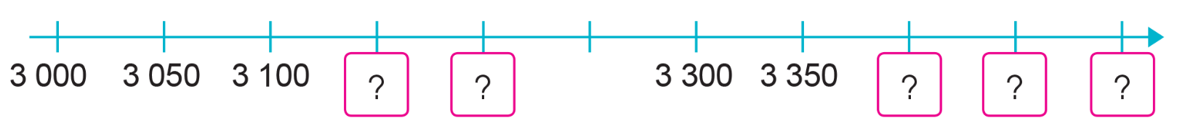
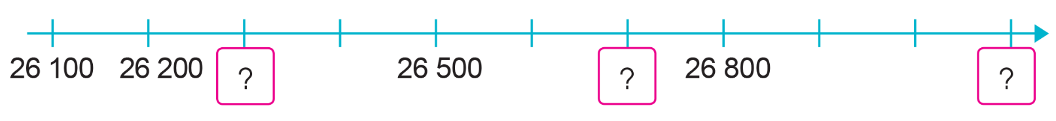
2
Số?
3 150
3 200
3 400
3 450
3 500
50
50
26 300
26 700
27 100
100
Notes:
Chúng mình cùng chung tay làm cho khi vườn này trở nên tươi đẹp hơn nhé!

Slide 11
VẬN DỤNG

Slide 12


